Slide 1

Рассмотрите иллюстрацию, прокомментируете, что на ней изображено?
Что такое «глобус»? С какой целью его создал человек ?
Ответ на вопрос:
Globus переводится с латинского языка как «шар». Он представляет собой самую точную трёхмерную модель Земли, на которой градусная сетка, меридианы, объекты и расстояния между ними изображены (почти) без искажений — чего нельзя сказать о географической карте.

Slide 2



Slide 3
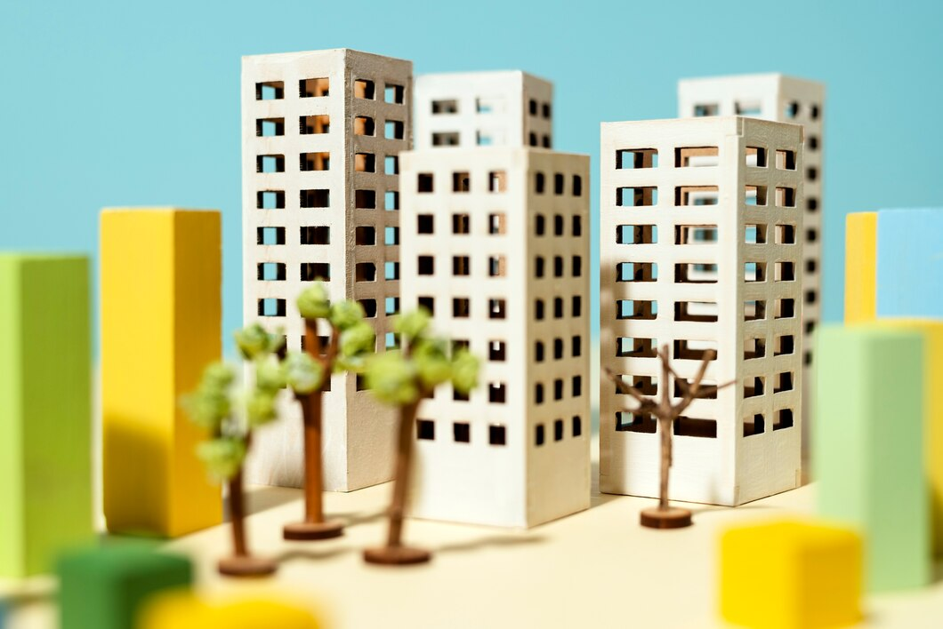
Модели и моделирование. Инженерные профессии
Практическая работа
«Выполнение эскиза модели технического устройства»

Slide 4

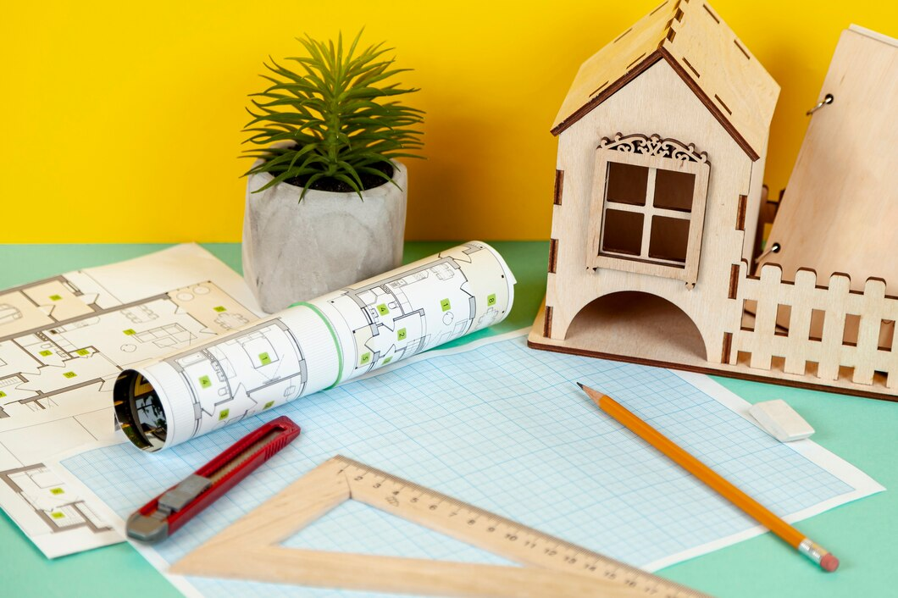
ПЛАН УРОКА
1.Модели и моделирование, виды моделей. Макетирование.
2.Основные свойства моделей.
3.Техническое моделирование и конструирование.
4.Мир профессий. Инженерные профессии.
5.Практическая работа «Выполнение эскиза
модели технического устройства»

Slide 5
ВИДЕО ФРАГМЕНТ
https://academy-content.apkpro.ru/ru/lesson/c15587f2-7b0b-4669-b6d1-7f0302727d3b?backUrl=%2Fru%2Fcatalog%2F20%2F06%3Fclass%3D06%26term%3D%25D0%25BC%25D0%25BE%25D0%25B4%25D0%25B5%25D0%25BB%25D0%25B8
Что такое модели?
Где человек сталкивается с моделями в повседневной жизни?
Что такое моделирование?
Какие свойства есть у моделей?
Для чего используются модели?

Slide 6
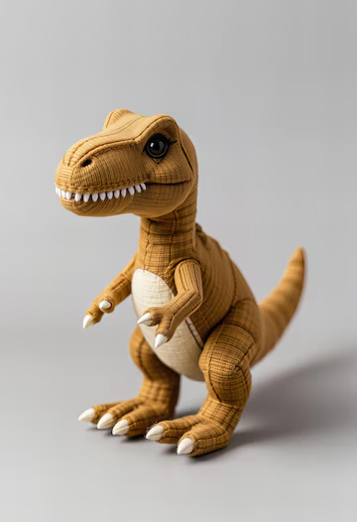
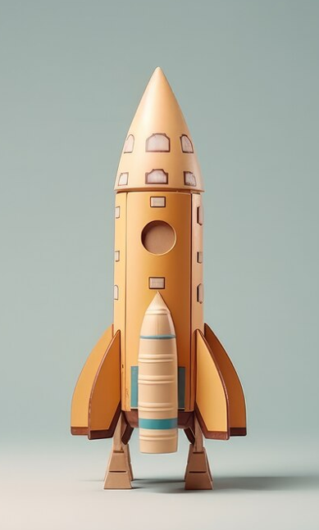
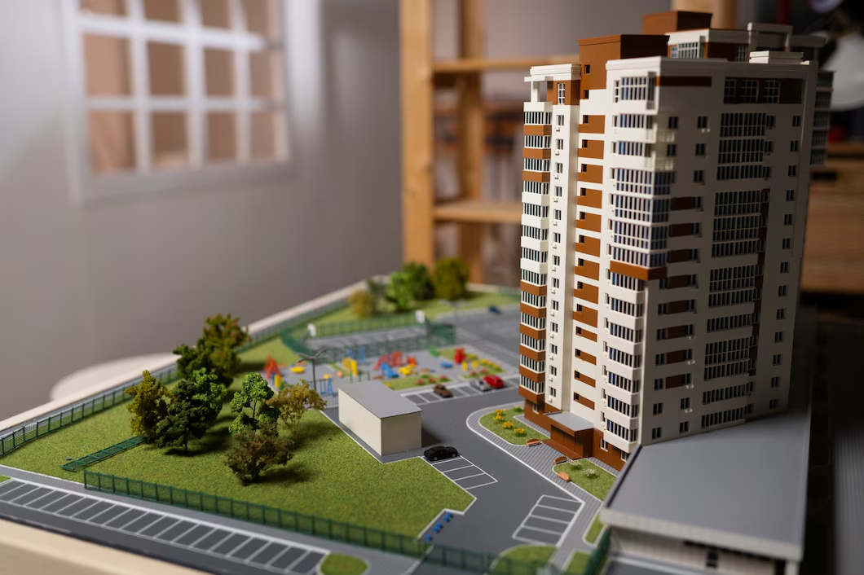
МОДЕЛИ И МОДЕЛИРОВАНИЕ
Модель – поверхностный образ, в котором отображены признаки оригинала, имеющие ценность для данной задачи.
Исходный объект называется оригиналом или прототипом.
Виды моделей: глобус, карта; модели машинок, самолетов; манекен, скелет, макет человека, макет дома, жилого комплекса, древнего города; фигурка динозавра, макет вулкана и т.д.
Моделирование – это процесс создания модели для исследования объектов, явлений, процессов

Slide 7
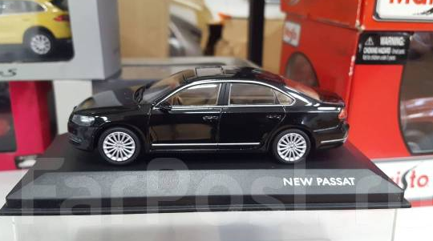
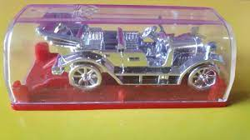
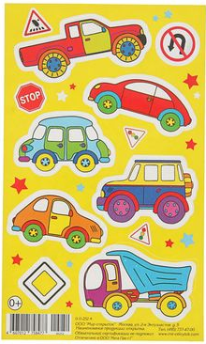
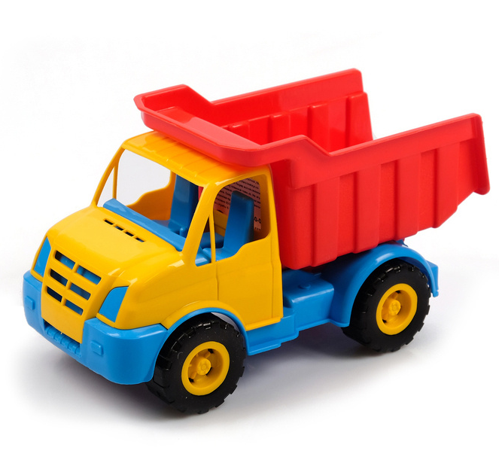
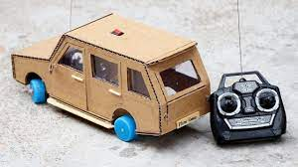
ФУНКЦИИ МОДЕЛЕЙ

Slide 8
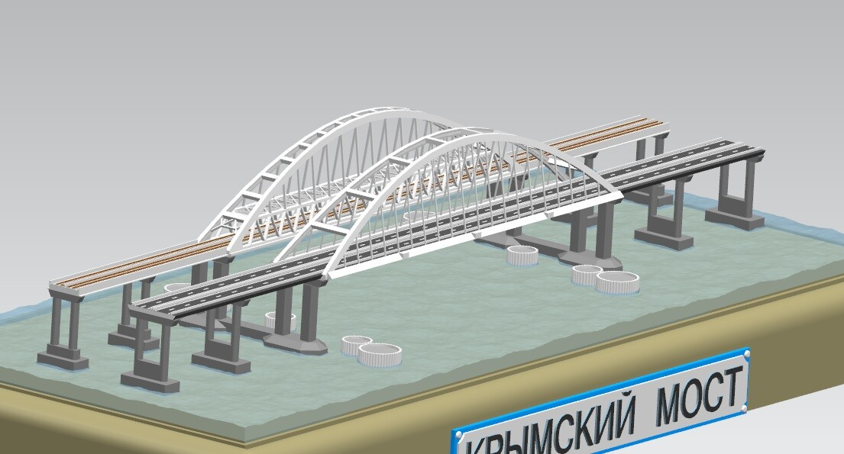
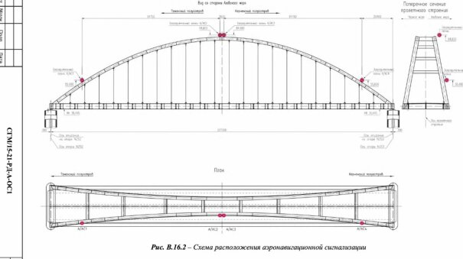
ВИДЫ МОДЕЛЕЙ
Натуральные модели – это реальные предметы в уменьшенном или увеличенном виде, которые воспроизводят облик объекта, его структуру, действия
Информационные модели - это описание объекта-оригинала на языке кодирования информации – описание словами, математический расчет, схема, чертеж, график, таблица.

Slide 9
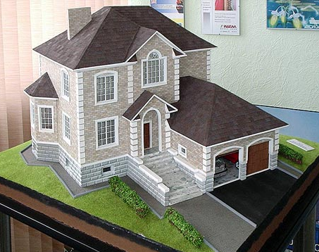
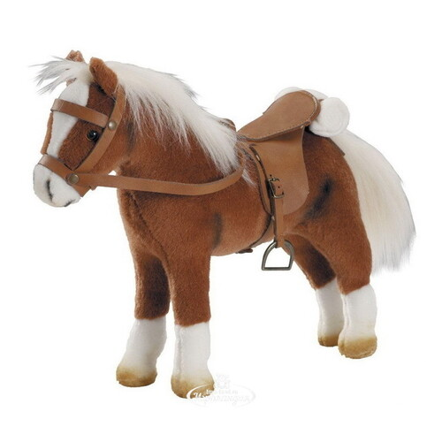

НАТУРАЛЬНЫЕ МОДЕЛИ

Slide 10
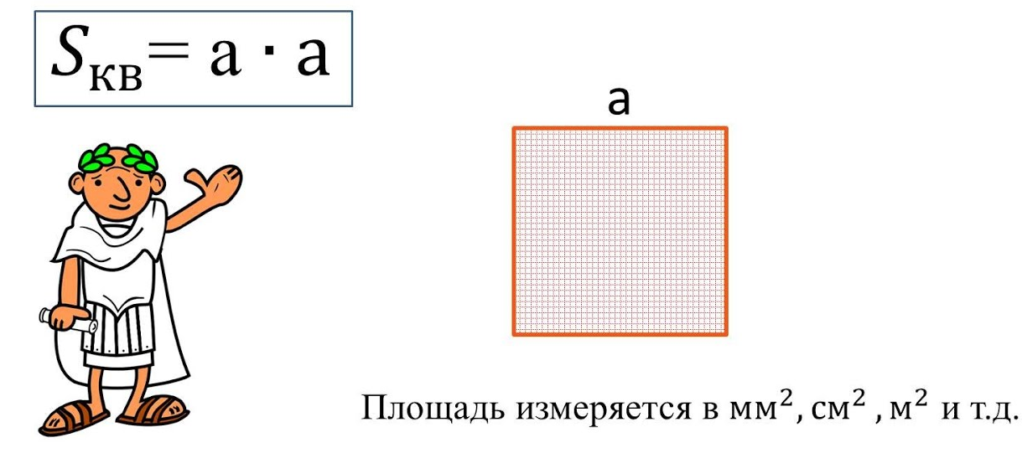
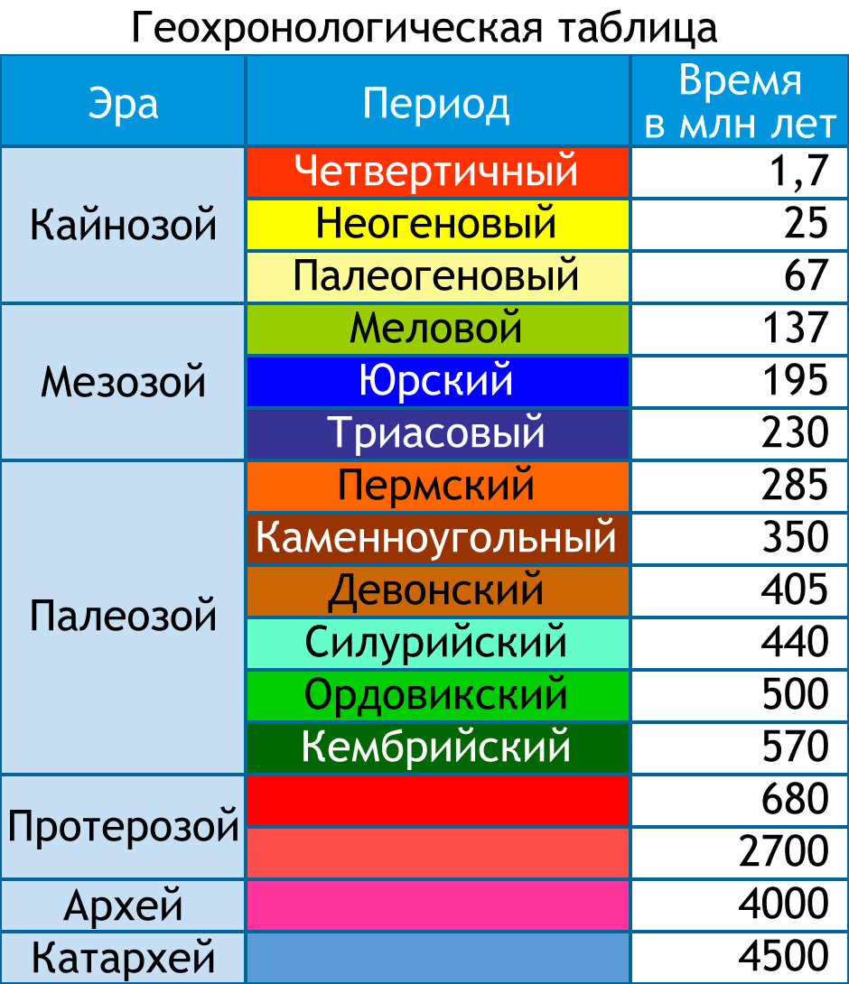
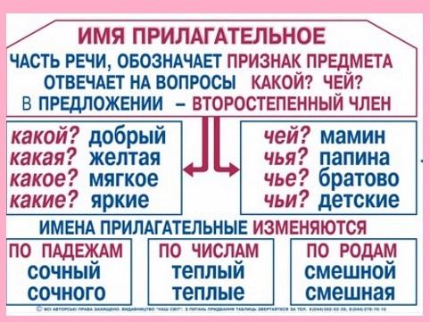
ИНФОРМАЦИОННЫЕ МОДЕЛИ

Slide 11
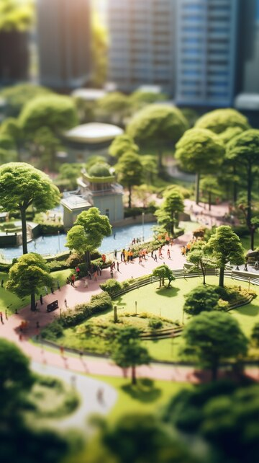
МОДЕЛИ СОЗДАЮТ КОГДА:
- изучаемый объект слишком большой или маленький (модель вселенной, модель строения атома); - процесс протекает слишком быстро или медленно (модель двигателя внутреннего сгорания, модель изменения земной поверхности); - исследование является опасным для окружающей среды (модель атомного взрыва); - может произойти разрушение самого объекта (модель здания, вертолета); - реальный объект очень дорогой (макет города, производства).

Slide 12
ВАЖНОСТЬ ПРОЦЕССА МОДЕЛИРОВАНИЯ ДЛЯ ЧЕЛОВЕЧЕСТВА
спрогнозировать, как пройдет сложнейшая операция по пересадке сразу нескольких внутренних органов – простая задача для компьютерных программ;
- оценить, как изменится парниковый эффект от посадки 1000 деревьев или остановки 1 завода – достаточно построить информационную модель и внести нужные параметры

Slide 13
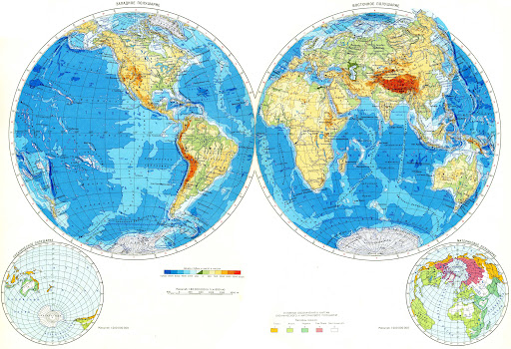
Географическая карта – это модель:
Объекта
Процесса
Явления

Slide 14
Географическая карта – это модель:
Объекта
Процесса
Явления

Slide 15
Макет человека – это модель:
Объекта
Процесса
Явления

Slide 16
Макет человека – это модель:
Объекта
Процесса
Явления

Slide 17
Миниатюра старинного города – это модель:
Объекта
Процесса
Явления

Slide 18
Миниатюра старинного города – это модель:
Объекта
Процесса
Явления

Slide 19
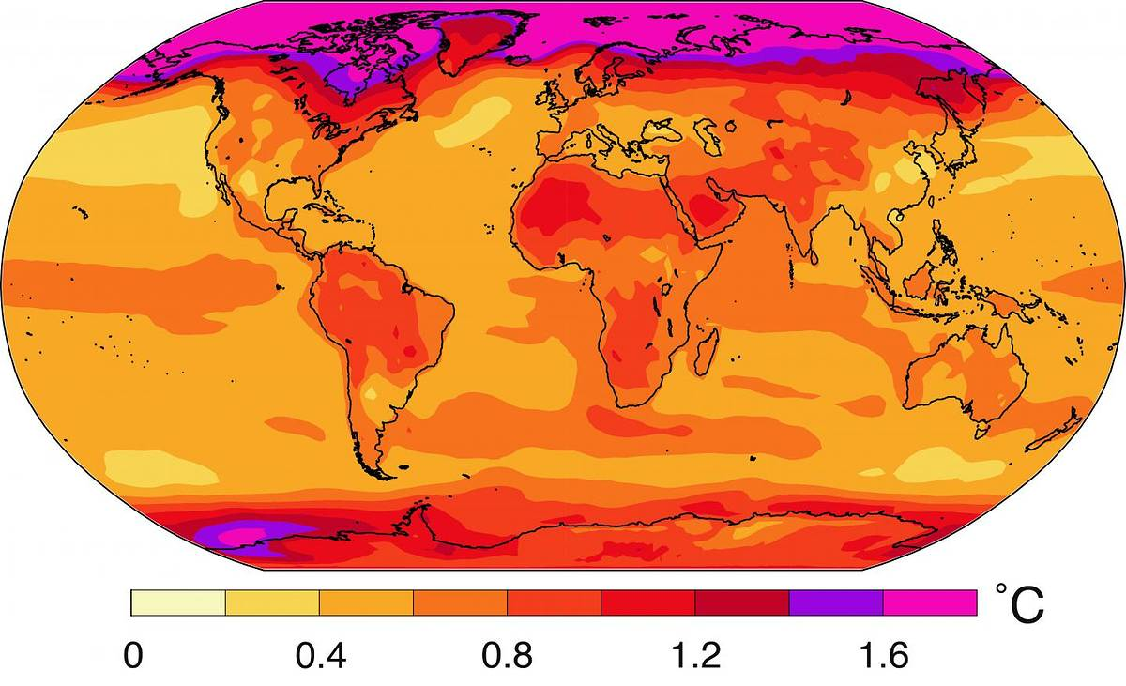
Компьютерная модель глобального потепления – это модель:
Объекта
Процесса
Явления

Slide 20
Компьютерная модель глобального потепления – это модель:
Объекта
Процесса
Явления

Slide 21
Карты распространения пожаров – это модель:
Объекта
Процесса
Явления

Slide 22
Карты распространения пожаров – это модель:
Объекта
Процесса
Явления

Slide 23
ПРАКТИЧЕСКАЯ РАБОТА
«Выполнение эскиза модели технического устройства»
ЗАДАЧА: выполнить эскиз несложного технического устройства.
Ознакомься с основными элементами
технического устройства.
Определи назначение и функции технического
устройства.
Выполни эскиз технического устройства с учетом
его особенностей.

Slide 24
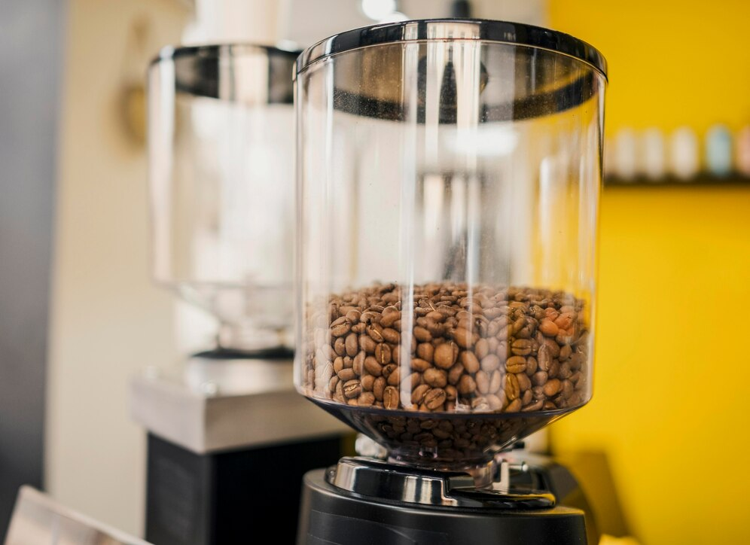
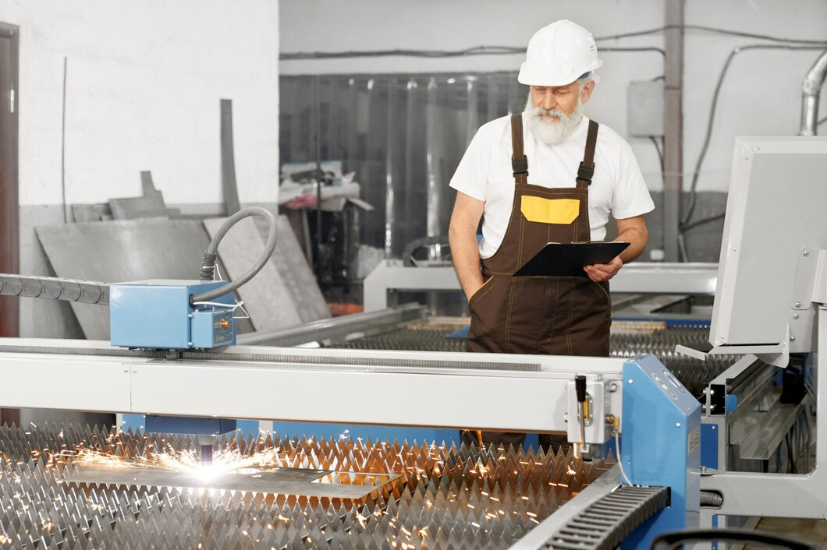
станок для плазменной резки
ТЕХНИЧЕСКОЕ УСТРОЙСТВО
Технические устройства– это все оборудование, машины, механизмы и аппаратура, которые используются на производственных объектах и в быту.
Функциональность:
Каждое устройство имеет определенное назначение и функции.
Конструкция:
Технические устройства состоят из различных компонентов и деталей, которые взаимодействуют между собой, для выполнения определенных задач.
Использование энергии:
Технические устройства используют различные источники энергии: электрическую, механическую, солнечную, биоэнергию. Преобразует энергию в другой вид энергии (электрическую в механику, например, швейная машина)
Управление:
Устройствами может быть ручным или автоматическим.
Кофемолка бытовая
Производственный станок для плазменной резки

Slide 25
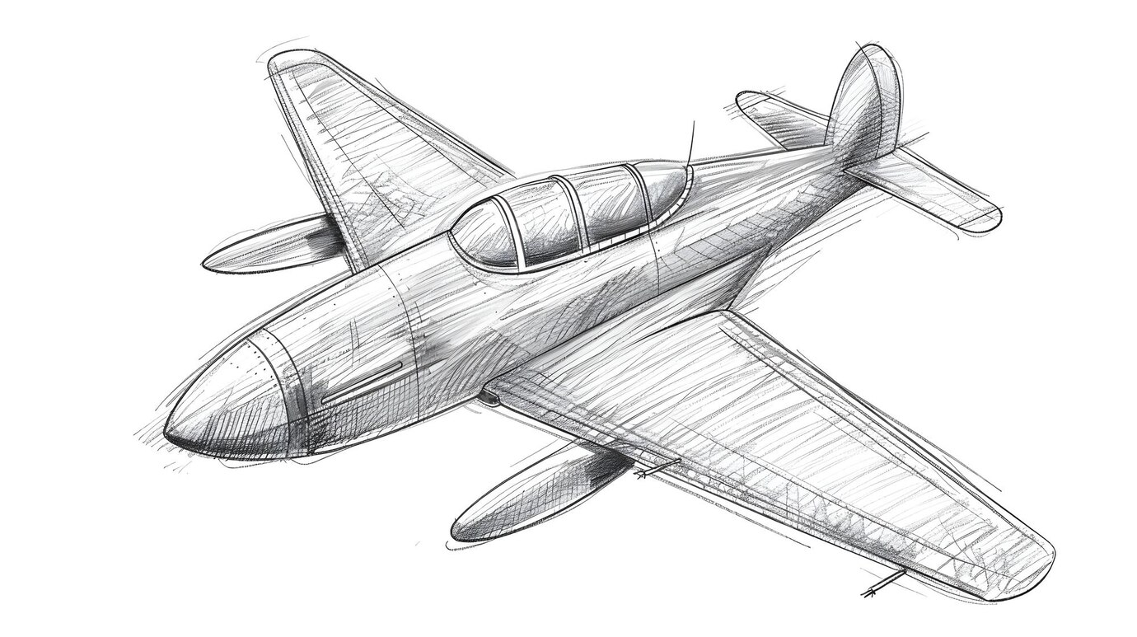
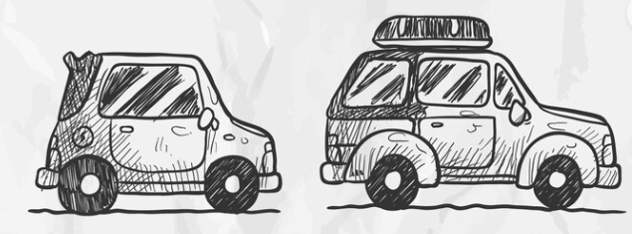
ЭСКИЗ
Эски́з (фр. esquisse) - рисунок, предварительный набросок, фиксирующий замысел художественного произведения, сооружения, механизма или отдельной его части.
В конструкторской документации: эскиз - чертеж, выполненный от руки в глазомерном масштабе, с соблюдением пропорций изображаемо­го предмета.
Для каких целей выполняют эскизы:
благодаря эскизу легче выразить идею общими формами и выявить возможные недочеты;
используется как быстрый способ графической демонстрации изображения, идеи или принципа;
выполняются при конструировании нового изделия, доработке конструкции опытного образца изделия, поломке детали в процессе эксплуатации.
Эскиз удобнее выполнять на бумаге в клетку карандашом

Slide 26

Эскиз модели несложного технического устройства
Чтобы правильно выполнить эскиз, нужно проанализировать из каких геометрических фигур состоит предмет.
Шаг 1
Шаг 2
Шаг 3
Шаг 4
Шаг 5-6
Можно добавить дополнительные детали или аксессуары для велосипедиста: корзину, крылья, багажник, защиту цепи. Удалите все ненужные линии и добавьте тени, чтобы ваш рисунок выглядел более объемным.

Slide 27

КРИТЕРИИ ОЦЕНКИ
1.Соответствие эскиза реальному техническому устройству.
2.Аккуратность выполнения эскиза.
3.Геометрические фигуры, составляющие основу деталей
устройства, выполнены без искажений.
4.Соблюдение пропорций изображаемого
предмета.

Slide 28
https://academy-content.apkpro.ru/ru/lesson/c15587f2-7b0b-4669-b6d1-7f0302727d3b?backUrl=%2Fru%2Fcatalog%2F20%2F06%3Fclass%3D06%26term%3D%25D0%25BC%25D0%25BE%25D0%25B4%25D0%25B5%25D0%25BB%25D0%25B8
ВИДЕО ФРАГМЕНТ
Кто такие инженеры?
Какие задачи они решают?
Какие знания необходимы современному специалисту?

Slide 29
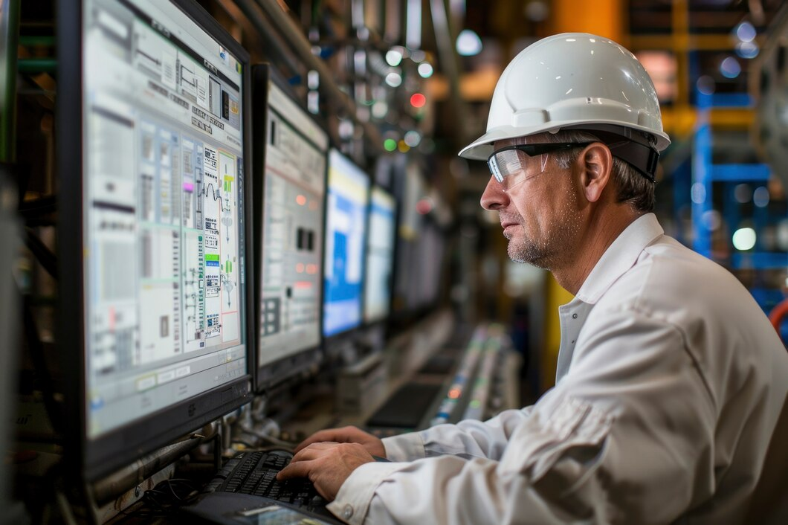
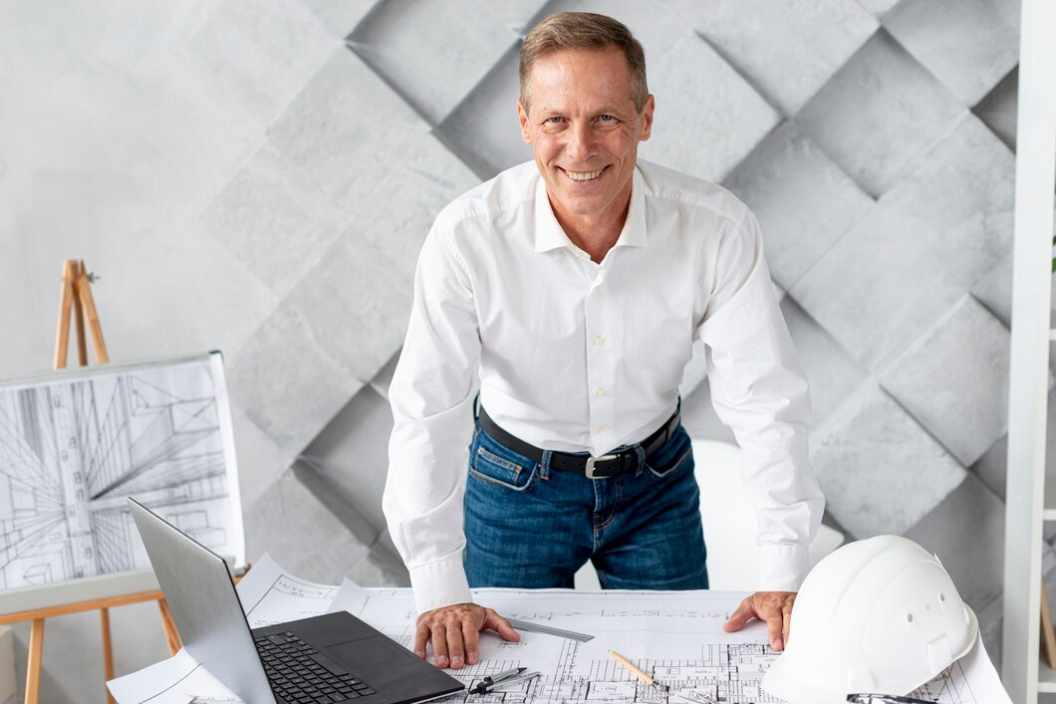
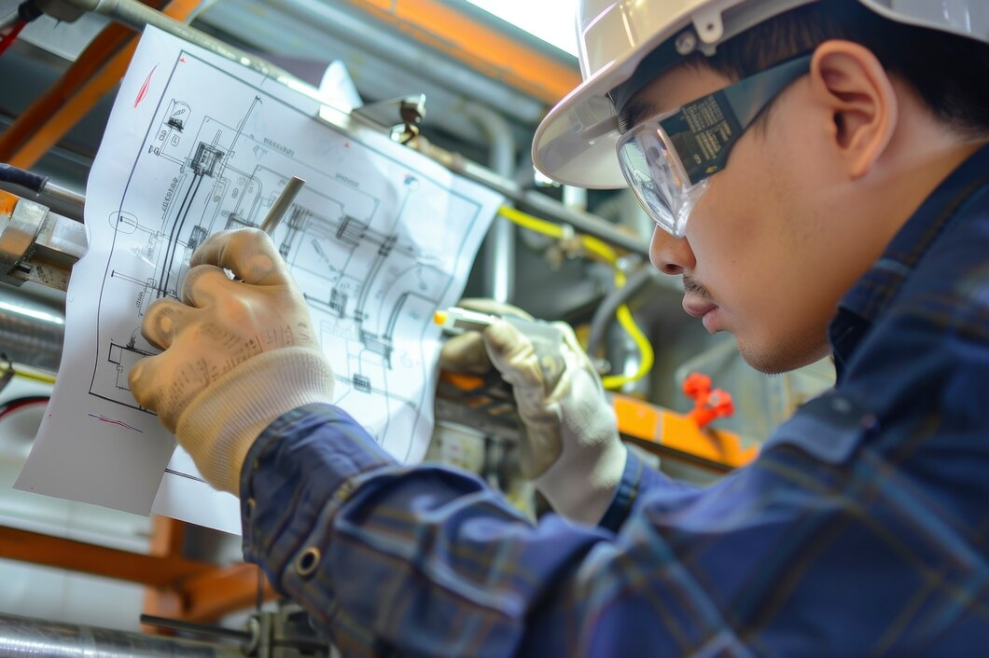
ИНЖЕНЕРНЫЕ ПРОФЕССИИ
Инженер-проектировщик - разработка планов различных конструкций.
Инженер-конструктор - разработка сложных конструкций и механизмов.
Инженер-испытатель - проводит испытания сложных изделий, макетов, моделей по утвержденным техническим заданиям, предварительную обработку и анализ результатов испытаний.
Инженер-технолог - занимается разработкой, организацией производственного процесса. Также может разрабатывать какую-то определённую технологию.
Инженер-энергетик - проектирование, ремонт и техобслуживание электрооборудования, обеспечение электропитания объектов и предприятий или поддержание работоспособности электростанции.

Slide 30
Домашнее задание: Написать сообщение об одной из инженерных профессий.

